Slide 1
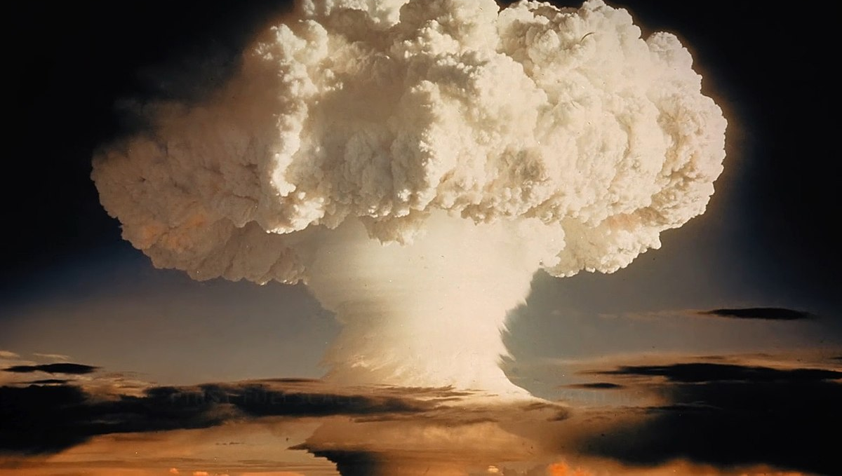
Natuurfilosofie
Mens en Natuur
Inleiding

Slide 2
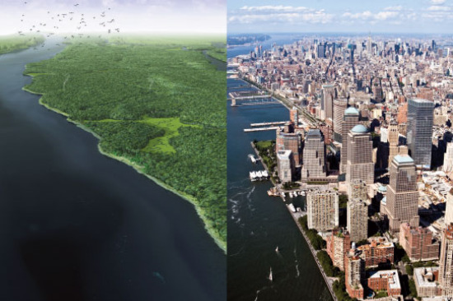

Slide 3
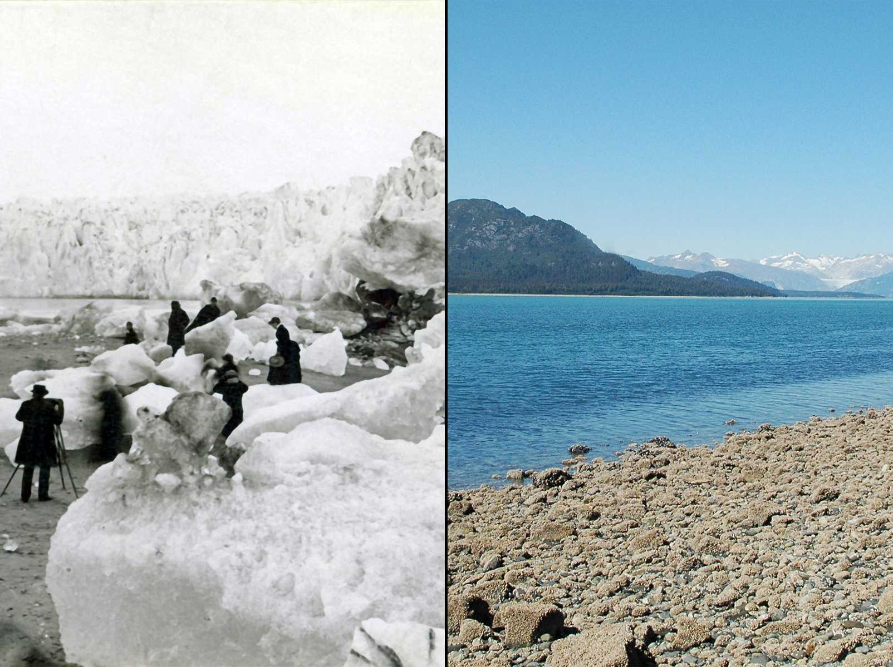

Slide 4
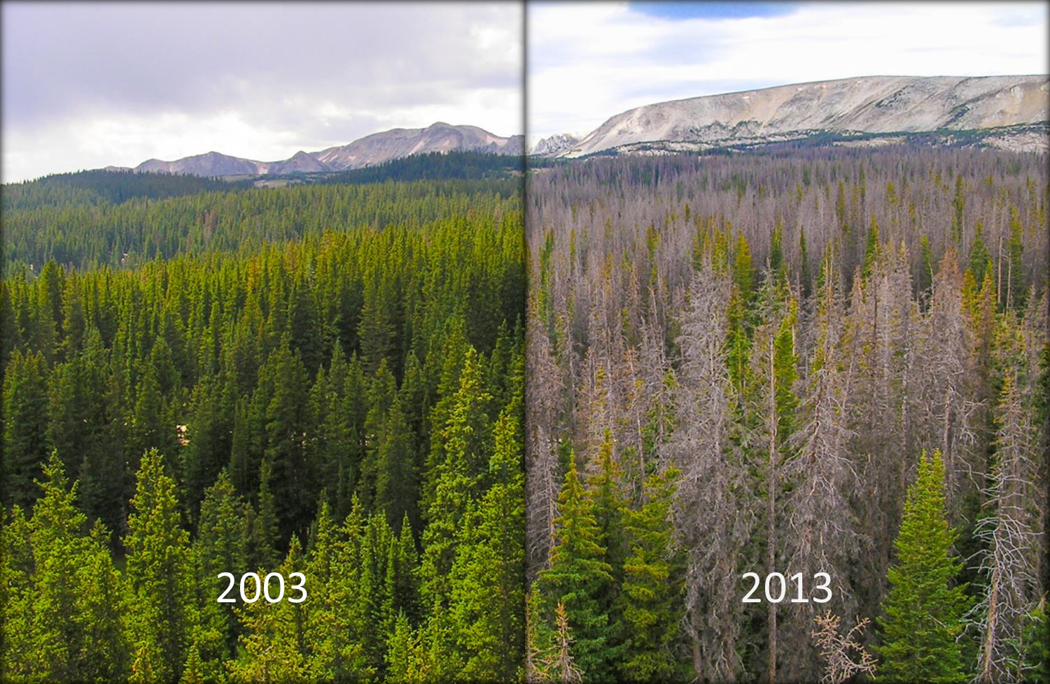
Bron

Slide 5
Waarom zouden wij hierover filosoferen en niet gewoon de wetenschap onderzoek laten doen naar klimaatverandering?

Slide 6
Deze les
Uitleg structuur
Wezensdefinitie Natuur
Inleveren Digitale Techniekopdracht

Slide 7
Structuur van Onderwerp
In lessen: uitleg over filosofen
Toets over lesstof
Praktische Opdracht: Interview + Essay / Video
Doelen:
Jullie kunnen de posities van Descartes en Naess uitleggen
Jullie kunnen zelf nadenken over de betekenis van Natuur

Slide 8
Wat is Natuur?
Schrijf in je schrift
Een definitie van ‘natuur’
Twee woorden die op ‘natuur’ lijken, maar toch iets anders betekenen
Een uitleg waarin dit verschil zit
Voorbeelden van dingen die wel bij de natuur horen
Voorbeelden van dingen die niet bij de natuur horen

Slide 9
Oostvaardersplassen

Slide 10
Voorbeeld

